Slide 1

Запити. Створення , редагування та форматування запитів.
Створення форм.

Slide 2

Актуалізація:
Як називаються стовбчики в БД?
Як називаються рядки в БД?
У вигляді чого зберігаються дані у БД?
Приведіть приклади БД?
Роботу якої програми ми зараз вивчаємо?
Як перекладається Access?

Slide 3

Питання для роздуму:
Як ви думаєте, чому в БД створюється декілька таблиць пов'язаних між собою, а не одна?
БД «Учні»
Учні
Оцінки
Предмети
Код учня
Прізвище
Ім'я
Клас
Дата народження
Код оцінки
Оцінка
Дата оцінки
Код предмету
Код учня
Код предмету
Предмет

Slide 4
БД «Учні»
Учні
Оцінки
Предмети
Код учня
Прізвище
Ім'я
Клас
Дата народження
Код оцінки
Оцінка
Дата оцінки
Код предмету
Код учня
Код предмету
Предмет

Slide 5
Відкриваємо БД «Учні»

Slide 6
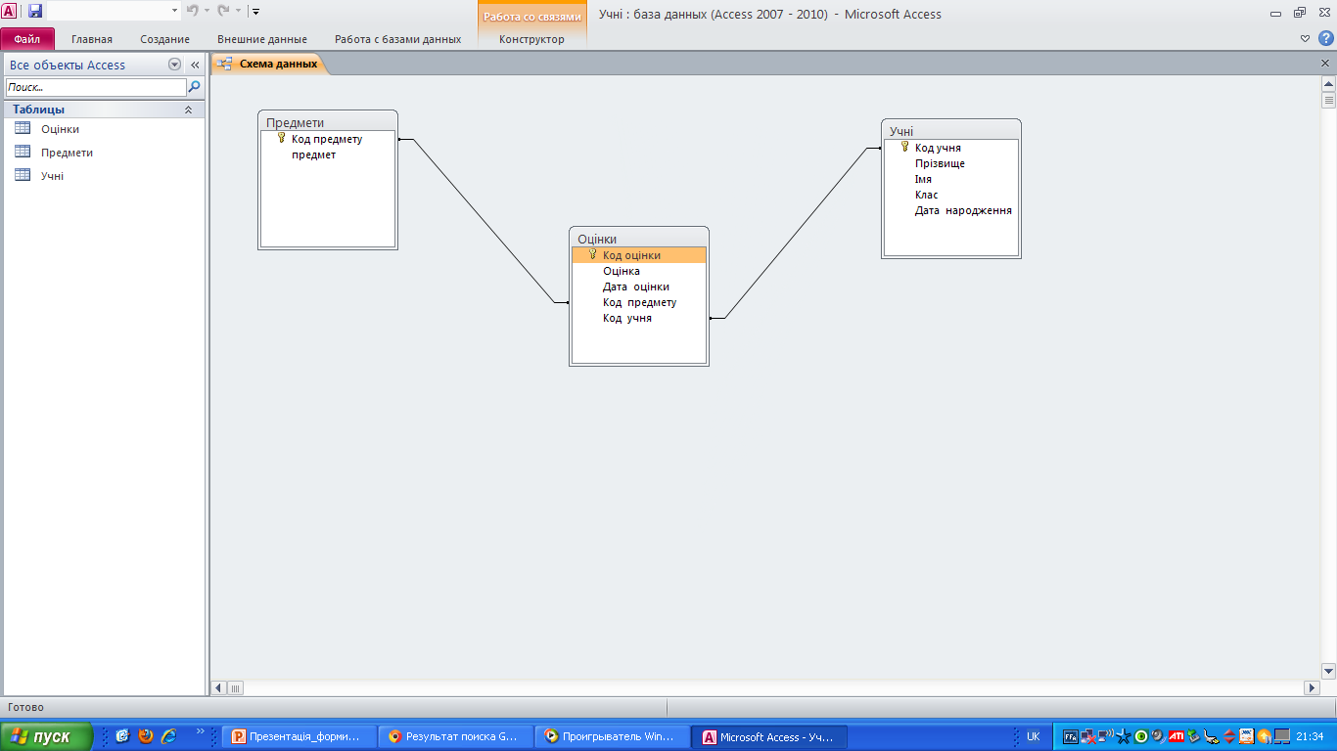
Зв’язок між даними таблиці

Slide 7
Створення запитів

Slide 8

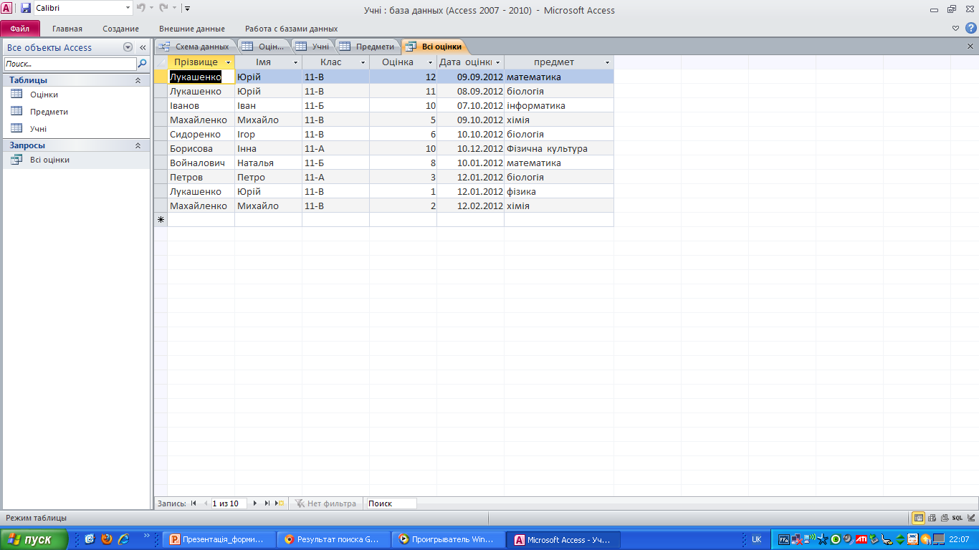
Що ви бачите? Опишіть?

Slide 9
Види запитів
запит на вибірку
перехресний запит
запиті на внесення змін
запиті з параметрами

Slide 10
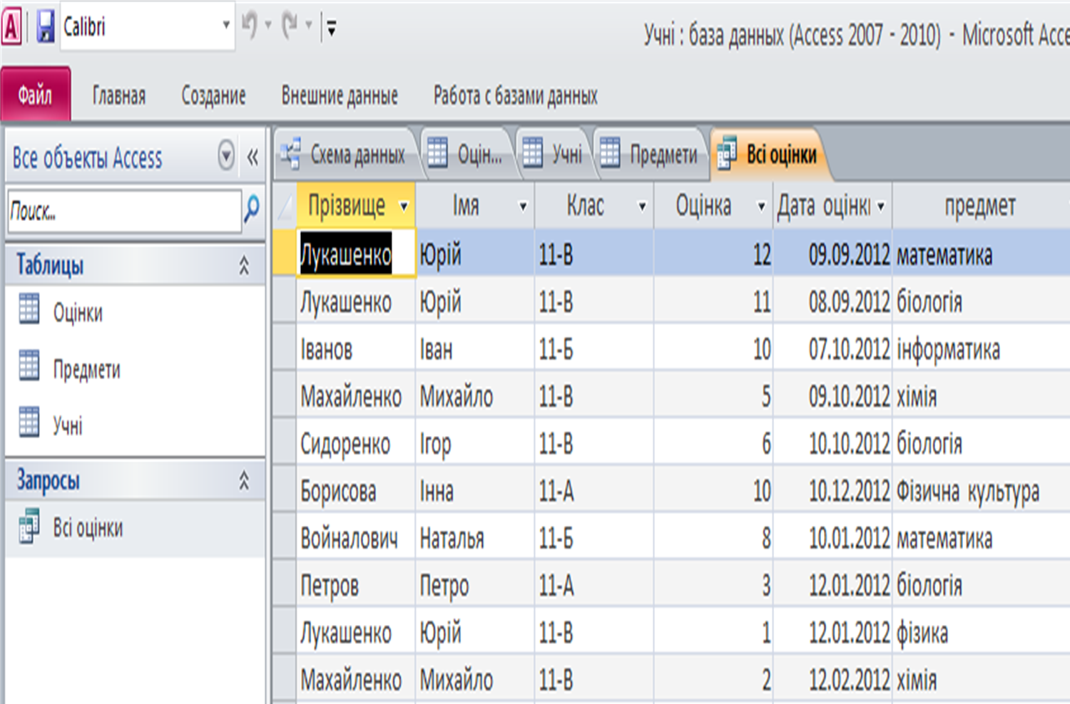
Створимо такий самий запит

Slide 11
Як зробити зміни в запиті?

Slide 12
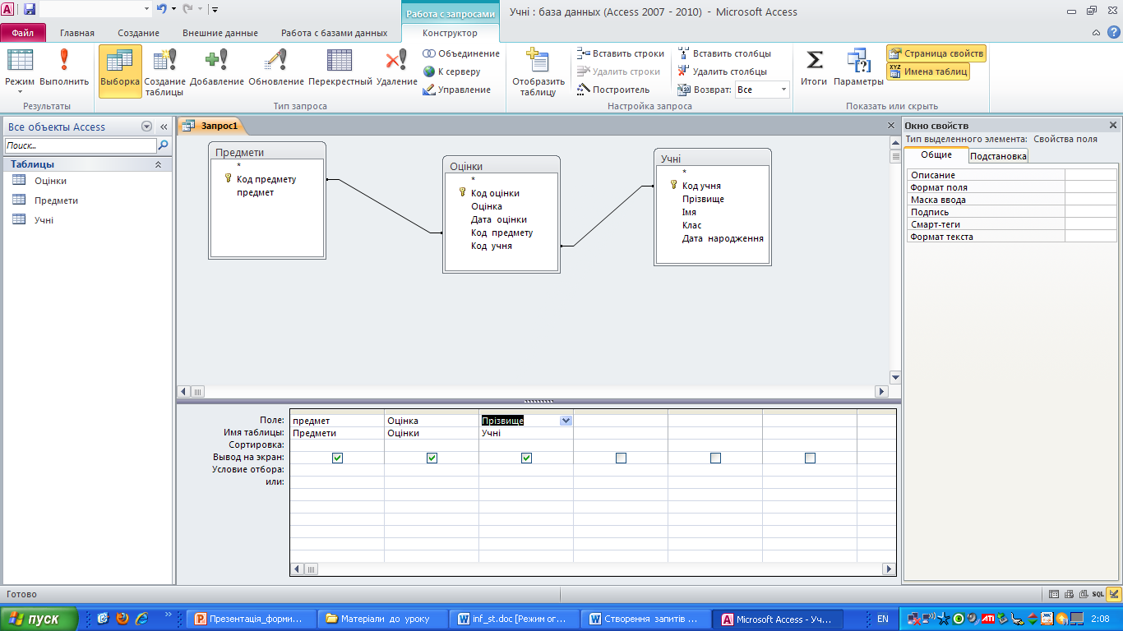
Запит «Оцінки з інформатики»

Slide 13
Запит «Оцінки з інформатики або математики»

Slide 14
Запит «Оцінки з фізики»

Slide 15
В чому полягає суть БД?

Slide 16
Створення форм.

Slide 17
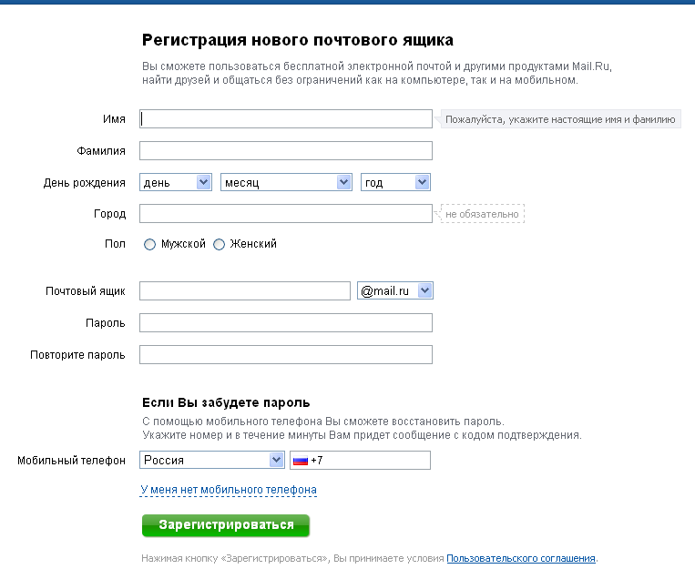
Приклади форм

Slide 18
До БД «Учні» створимо форму

